Slide 1
DIRECCIÓN DE FORMACIÓN CONTINUA
Equipo Técnico Regional
Área TIC
CAPACITACION EN SERVICIO
FEBRERO 2014
TIC EN LA EP – NUEVOS ESCENARIOS PARA LA ENSEÑANZA Y APRENDIZAJE
CIIE – CAPACITADORA: LIC. MONICA LOBAIZA

Slide 2
Ciie - JOSE C. PAZ Y SAN MIGUEL Centro de Información e Investigación Educativa
Email: monicalobaiza@yahoo.com.ar

Slide 3
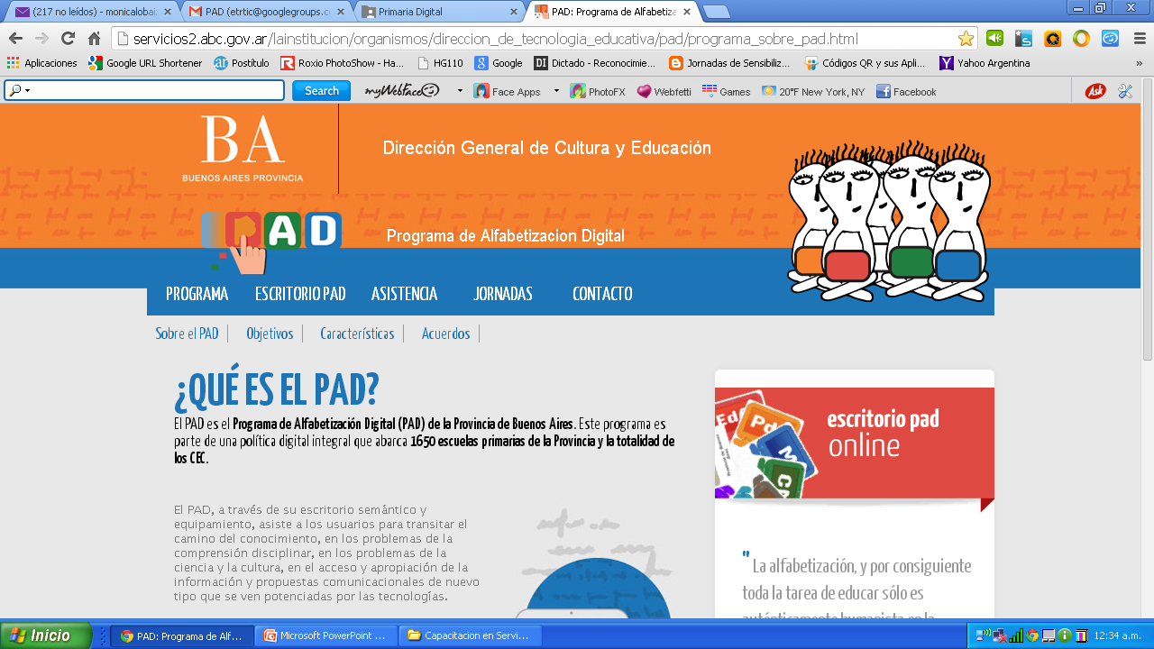

Slide 4
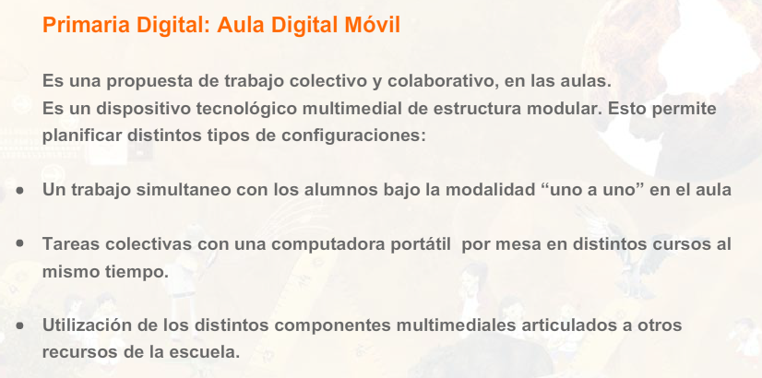
¿por qué aulas digitales móviles en la escuela primaria?

Slide 5
¿por qué aulas digitales móviles en la escuela primaria?

Slide 6
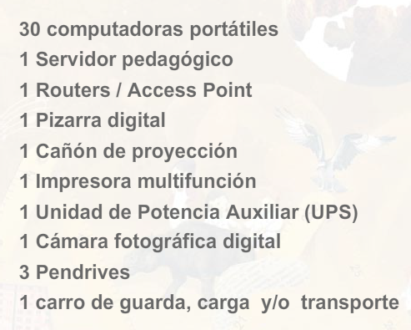
¿por qué aulas digitales móviles en la escuela primaria?
El aula digital
Móvil esta
formada por:

Slide 7
El Aula Digital Móvil ofrece varias ventajas pedagógicas
No necesita un espacio dedicado para su funcionamiento.
Favorece la organización por grupos del trabajo en el aula.
Habilita la posibilidad de organizar el equipamiento con distintos formatos en cualquier espacio escolar y en cualquier momento.
Asegura el acceso permanente a la información.
Favorece la asistencia a distancia para los docentes que trabajan con las aulas virtuales.
Fortalece el sistema de información de la escuela y preserva el trabajo de los alumnos.

Slide 8
A esas ventajas se suman:
El hecho de que la posibilidad de configuración de una red optimiza la exposición de distintos recursos de enseñanza (mediante la proyección ampliada o por las pantallas de las terminales), el trabajo sincrónico de los alumnos y las posibilidades de socialización de las tareas.
La existencia de un equipo dedicado a la función de servidor pedagógico resguarda los trabajos realizados por los alumnos y optimiza la red.
La posibilidad de capturar imágenes y sonidos desde las cámaras favorece los procesos de observación, registro, investigación y producción de recursos en formato multimedial.

Slide 9
Entorno multimedial

Slide 10
Aulas Virtuales
Aulas Virtuales aloja un conjunto de espacios organizados en “grados” y “secciones”, siguiendo la organización de una escuela primaria.
Cada vez que los docentes propongamos una clase virtual o los alumnos realicen sus trabajos, estos quedarán archivados en el servidor escolar en un espacio identificable y fácil de encontrar.
De este modo, los maestros o alumnos de cada grado pueden manipular de modo controlado y seguro todos los contenidos (recursos, consignas de trabajo, producciones, etcétera).

Slide 11
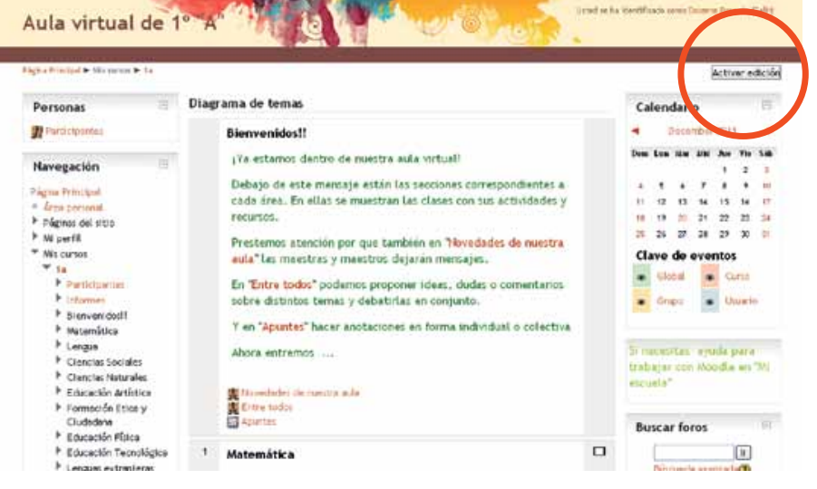
¿Cómo son las Aulas Virtuales?

Slide 12
EL ESCRITORIO

Slide 13
CONTENIDO DE LA NETBOOK
Programas instalados en ambos sistemas operativos:
Audacity: editor de audio;
Tux guitar: es un editor de partituras, con licencia;
Gimp: editor de imágenes;
Tux Paint: es un editor de imágenes libre orientado a niños de corta edad;
TBO: es un editor de cómics fácil de usar, que nos permite crear cómics, presentaciones, guías de programas, etc.;
Blender: es un programa informático multiplataforma, dedicado especialmente al modelado, animación y creación de gráficos tridimensionales;
Lincity: es un videojuego de simulación inspirado en SimCity;
Google Earth: permite visualizar imágenes vía satélite del planeta;
Inkscape: es un editor de gráficos vectoriales de código abierto

Slide 14
CONTENIDO DE LA NETBOOK
Avogadro (software educativo): es un programa para dibujar estructuras moleculares realizando enlaces químicos, se pueden visualizar en 3D rotando la estructura, cambiando la perspectiva visual, etc.;
Geogebra (educación): es un software de matemática para educación;
Mozilla: navegador de internet;
Jose Chees: juego de ajedrez;
Internet Explorer: navegador de internet;
Windows Live Movie Maker: editor de video;
Open Movie Editor: editor de video de código abierto;
VLC: este programa sirve para visualizar videos en múltiples formatos;
Microsoft Security Essentials: proporciona protección en tiempo real contra virus, spyware y otros tipos de software malintencionado;

Slide 15
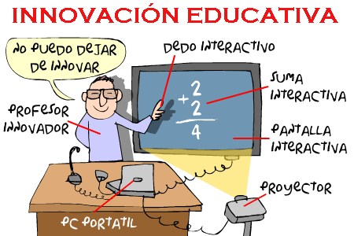
Recursos y sugerencias …

Slide 16
http://servicios2.abc.gov.ar/lainstitucion/organismos/direccion_de_tecnologia_educativa/pad/jornadas.html
PAD: PROGRAMA DE ALFABETIZACION DIGITAL – PROVINCIA DE BUENOS AIRES
" La alfabetización, y por consiguiente toda la tarea de educar sólo es auténticamente humanista en la medida en que procure la integración del individuo a su realidad…; en la medida en que le pierda el miedo a la libertad; en la medida en que pueda crear en el educando un proceso de recreación, de búsqueda, de independencia y, a la vez, de solidaridad "

Slide 17
http://primariadigital.educ.ar

Slide 18
http://coleccion.educ.ar/index.html

Slide 19
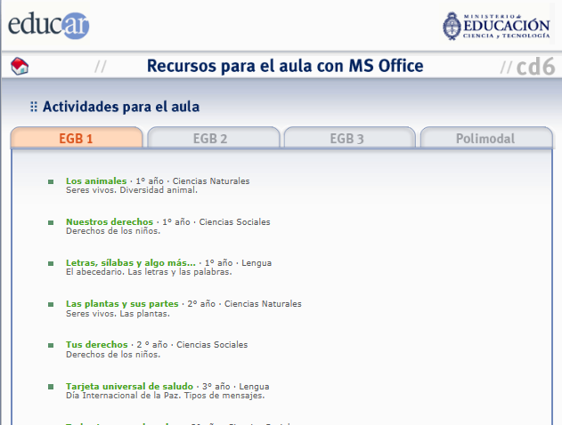

Slide 20
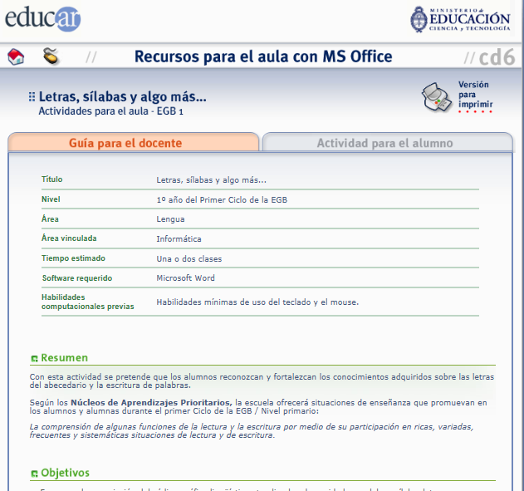

Slide 21
http://www.escritoriodocentes.educ.ar/

Slide 22
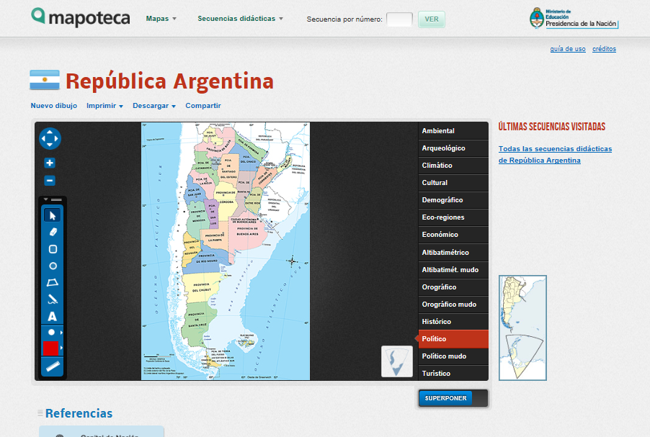
http://mapoteca.educ.ar

Slide 23
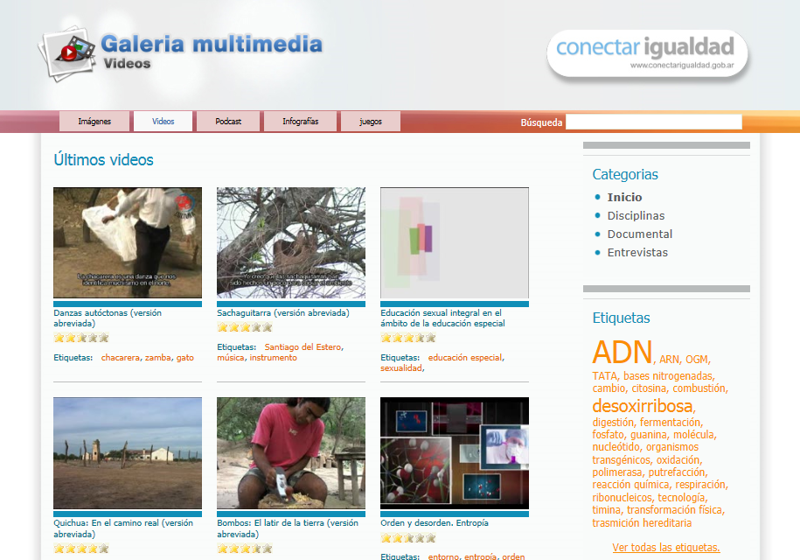
http://videos.educ.ar/

Slide 24
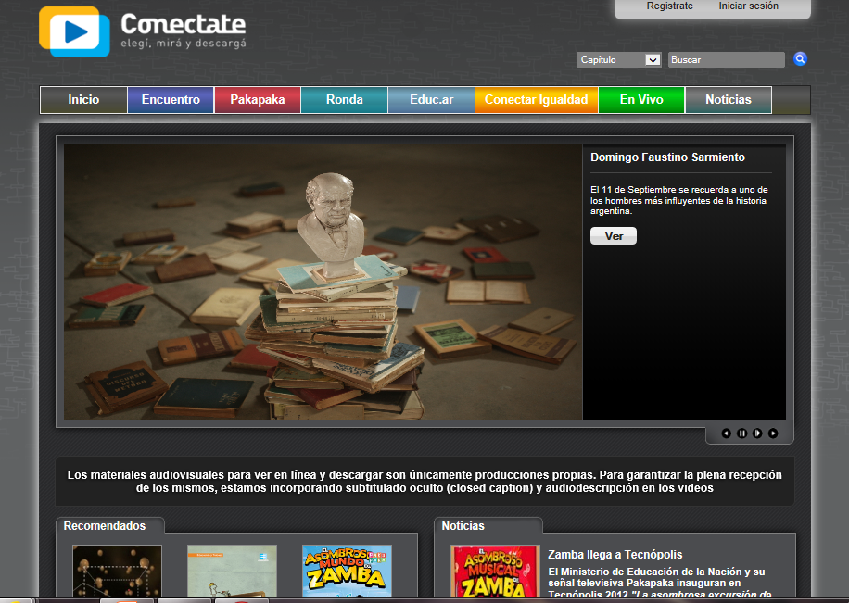
http://www.conectate.gov.ar

Slide 25
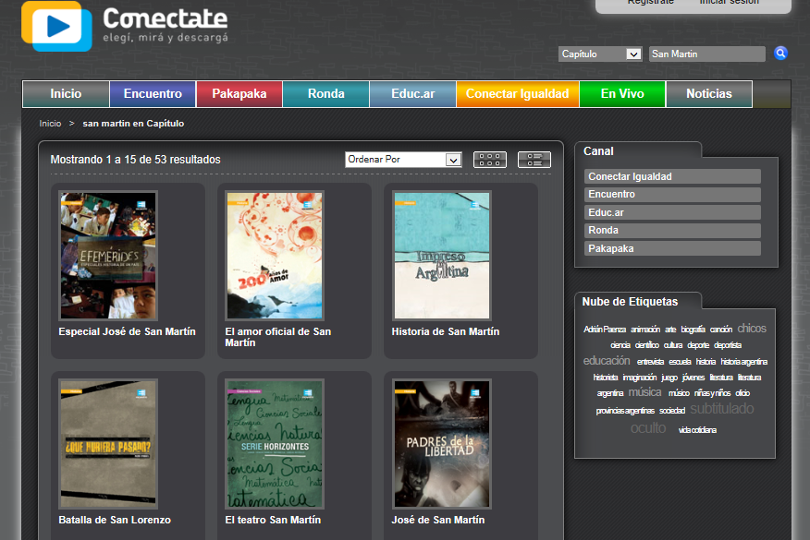

Slide 26
